Slide 1

第五章 树和二叉树
树
二叉树
树、森林与二叉树的转换
树的应用

Slide 2
树和森林的概念
树的定义
树是由n (n ≥ 0)个结点组成的有限集合。如果n = 0，称为空树；如果n > 0，则
▪ 有一个特定的称之为根(root)的结点，它只有直接后继，但没有直接前驱；
▪ 除根以外的其它结点划分为m (m ≥ 0)个互不相交的有限集合T₀, T₁, …, T_{m-1}，每个集合又是一棵树，并且称之为根的子树(subTree)。每棵子树的根结点有且仅有一个直接前驱，但可以有0个或多个直接后继。

Slide 3
树的表示
树型表示
a
b
c
d
e
f
g
h
i
j

Slide 4
凹入表表示
a
b
d
e
i
j
f
c
g
h

Slide 5
嵌套集合表示
a
b
e
c
d
i
j
f
g
h
嵌套括号表示
a ( b ( d, e ( i, j ), c ( g, h ) ) )

Slide 6
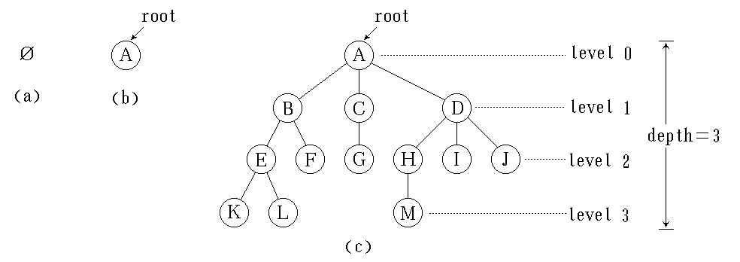
结点(node)
结点的度(degree) 结点的子树个数
分支(branch)结点 度不为0的结点
叶(leaf)结点 度为0的结点
子女(child)结点 某结点子树的根结点
双亲(parent)结点 某个结点是其子树之根的
双亲

Slide 7
兄弟(sibling)结点 具有同一双亲的所有结点
祖先(ancestor)结点 若树中结点k到k_{s}存在一条路径，
则称k是k_{s}的祖先
子孙(descendant)结点 若树中结点k到k_{s}存在一条路径，
则称k_{s}是k的子孙
结点所处层次(level) 根结点的层数为1，其余结点的层
数为双亲结点的层数加1
树的高度(depth) 树中结点的最大层数
树的度(degree)
有序树 子树的次序不能互换
无序树 子树的次序可以互换
森林 互不相交的树的集合

Slide 8
树的基本操作
1、初始化
2、求指定结点所在树的根结点
3、求指定结点的双亲结点
4、求指定结点的某一孩子结点
5、求指定结点的最右边兄弟结点
6、将一棵树插入到另一树的指定结点下作为它
的子树
7、删除指定结点的某一子树
8、树的遍历

Slide 9

二叉树 (Binary Tree)
二叉树的定义
一棵二叉树是结点的一个有限集合，该集合或者为空，或者是由一个根结点加上两棵分别称为左子树和右子树的、互不相交的二叉树组成。
二叉树的五种不同形态

Slide 10
二叉树的性质
性质1 若二叉树的层次从1开始, 则在二叉树的
第 i 层最多有 2^{i-1} 个结点。(i ≥ 0)
证明：i = 1 时，有2^{i-1} = 2⁰ =1，成立
假定 ：i = k 时性质成立；
当 i = k+1 时，第k+1的结点至多是第k层结点的两倍，即总的结点个数至多为2×2^{k-1} = 2^{k}
故命题成立

Slide 11
性质2 高度为k的二叉树最多有 2^{k}-1个结点。
(k ≥ 1)
证明：仅当每一层都含有最大结点数时，二叉树
的结点数最多，利用性质1可得二叉树的结点数
至多为：
2⁰ + 2¹ + 2² + 2³ + … + 2^{k-1} = 2^{k} － 1

Slide 12
性质3 对任何一棵二叉树, 如果其叶结点个数为
n₀, 度为2的非叶结点个数为 n₂, 则有
n₀＝n₂＋1
证明：
1、结点总数为度为0的结点加上度为1的结点再加上度
为2的结点：
n = n₀ + n₁ + n₂
2、另一方面，二叉树中一度结点有一个孩子，二 度结
点有二个孩子，根结点不是任何结点的孩子，因此，
结点总数为：
n = n₁ + 2n₂ + 1
3、两式相减，得到：
n₀ = n₂ + 1

Slide 13
定义1 满二叉树(Full Binary Tree)
一棵深度为k 且有2^{k}-1个结点的二叉树。
定义2 完全二叉树(Complete Binary Tree)
若设二叉树的高度为h，则共有h+1层。除第h层外，其它各层(0∼h-1)的结点数都达到最大个数，第h层从右向左连续缺若干结点，这就是完全二叉树。

Slide 14
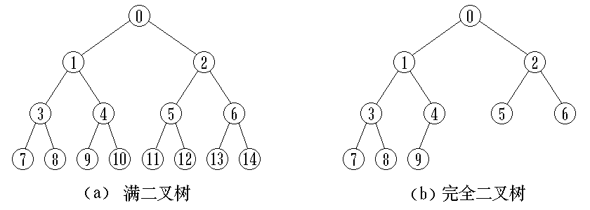
性质4 具有n个结点的完全二叉树的高度
为 ⎡log₂n⎤ +1
证明：设完全二叉树的高度为h，则有
2^{h-1} - 1 < n ≤ 2^{h} - 1 2^{h-1} <= n < 2^{h}
取对数 h – 1 < log₂(n) < h

Slide 15
性质5 如果将一棵有n个结点的完全二叉树自顶向下，同一层自左向右连续给结点编号1, 2, …, n-1,n，然后按此结点编号将树中各结点顺序地存放于一个一维数组中, 并简称编号为i的结点为结点i (1 ≤ i ≤ n)。则有以下关系：
若i == 1, 则 i 无双亲
若i > 1, 则 i 的双亲为⎣i /2⎦
若2*i <= n, 则 i 的左子女为2*i；否则，i无左子女，必定是
页结点，二叉树中i> ⎣ n/2⎦ 的结点必定是页结点
若2*i+1 <= n, 则 i 的右子女为2*i+1，否则，i无右子女
若 i 为奇数, 且i不为1，则其左兄弟为i-1，否则无左兄弟；
若 i 为偶数, 且小于 n，则其右兄弟为i+1，否则无右兄弟
i 所在层次为 ⎣log₂ (i)⎦ +1

Slide 16
1
2
3
4
5
6
7
8
9
10
11
12
13
14
15
16
17

Slide 17
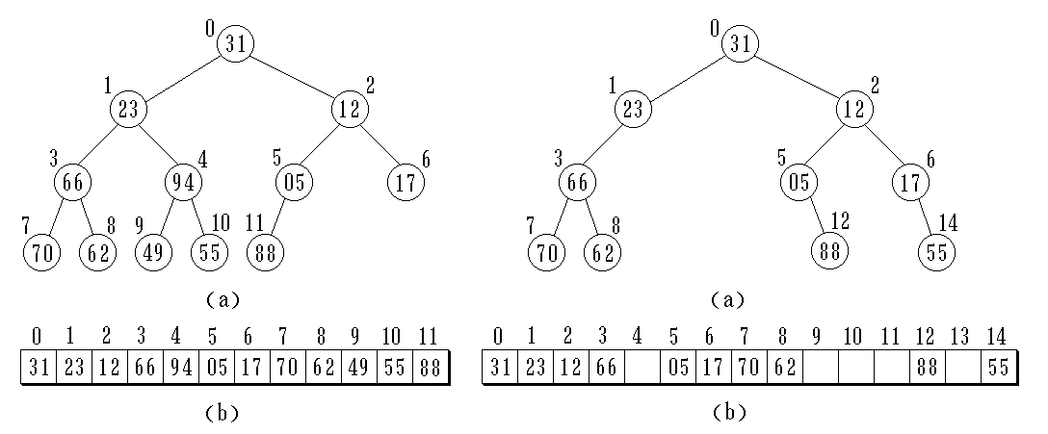
二叉树的存储
数组表示
完全二叉树的数组表示 一般二叉树的数组表示

Slide 18
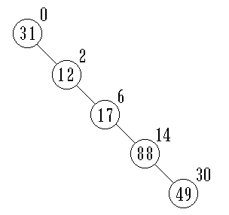
由于一般二叉树必须仿照完全二叉树那样存储，可能会浪费很多存储空间，单支树就是一个极端情况。
单支树

Slide 19
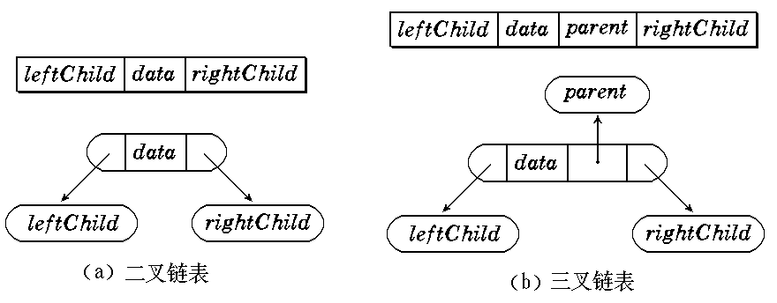
链表表示

Slide 20
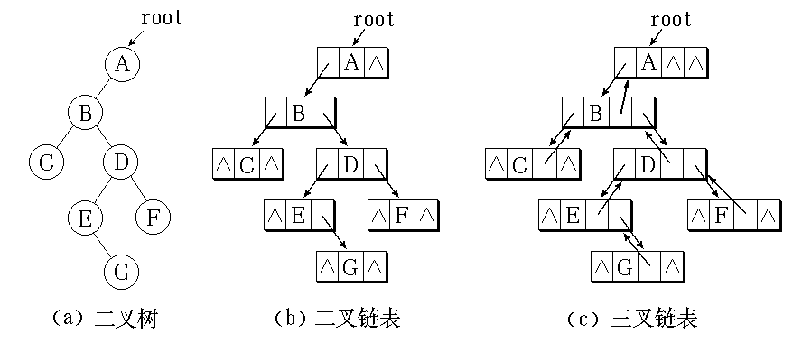
二叉树链表表示的示例

Slide 21
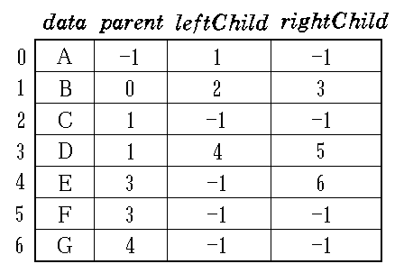
二叉链表的静态结构

Slide 22
树结点的描述
typedef int datatype;
typedef struct node
{ datatype data;
struct node *lchild,*rchild;
} bitree;

Slide 23
二叉树的生成
bitree *Q[maxsize];
bitree *CREATREE()
{ char ch;
int front,rear;
bitree *root,*s;
root＝NULL;
front＝1; rear＝0; ch＝getchar();
while(ch!=‘#’)
{ s＝NULL;
if (ch!=‘@’)
{ s＝(bitree *)malloc(sizeof(bitree));
s->data＝ch;
s->lchild＝NULL;
s->rchild＝NULL;
}

Slide 24
rear++; Q[rear]＝s;
if (rear==1) root＝s;
else
{ if (s&&Q[front])
if (rear%2==0) Q[front]->lchild＝s;
else Q[front]->rchild＝s;
if (rear%2==1) front++;
}
ch=getchar();
}
return root;
}

Slide 25
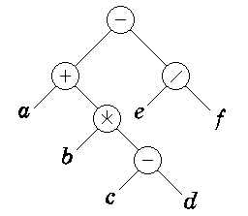
二叉树的遍历
中序遍历
中序遍历二叉树算法的框架是：
若二叉树为空，则空操作；
否则
  中序遍历左子树 (L)；
  访问根结点 (V)；
  中序遍历右子树 (R)。
  遍历结果
  a + b * c - d - e / f
表达式语法树

Slide 26
中序遍历算法
INORDER(bitree *cnt)
{
if (cnt)
{
INORDER(t->lch);
printf(“\t%c\n”,t->data);
INORDER(t->rch);
}
}

Slide 27
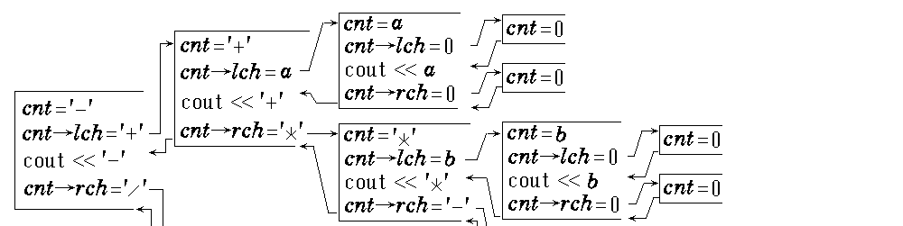
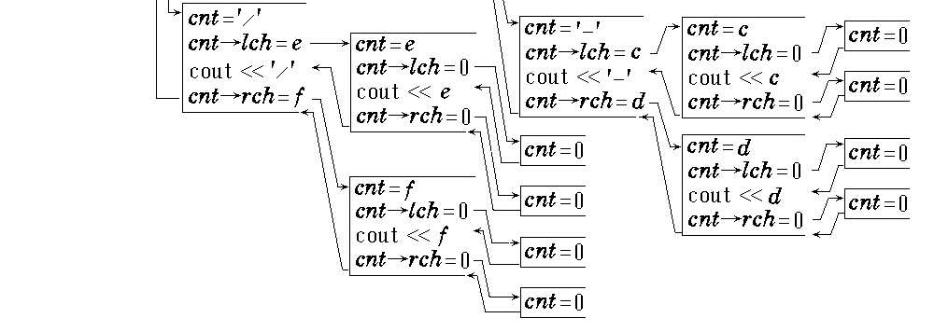
中序遍历二叉树的递归过程图解

Slide 28
前序遍历
前序遍历二叉树算法的框架是
若二叉树为空，则空操作；
否则
  访问根结点 (V)；
  前序遍历左子树 (L)；
  前序遍历右子树 (R)。
  遍历结果
  - + a * b - c d / e f

Slide 29
后序遍历
后序遍历二叉树算法的框架是
若二叉树为空，则空操作；
否则
  后序遍历左子树 (L)；
  后序遍历右子树 (R)；
  访问根结点 (V)。
  遍历结果
  a b c d - * + e f / -

Slide 30
层序遍历
层序遍历二叉树算法的框架是
若二叉树为空，则空操作；
否则，如队列不空，循环：
根结点入队，并作为当前结点；将当前结点的左右孩子入队；
做出队操作，队首元素作为当
前结点
最后，出队序列就是层序遍历
序列
  遍历结果
  - + / a * e f b - c d

Slide 31
例：在二叉树中查找具有给定值的结点
bitree findnode(bitree *t, datatype x)
{
if ( t == NULL) return(NULL);
else if ( t->data == x) return(t);
else return( findnode(t->lchild)||
findnode(t->rchild) )
}

Slide 32
例：给定一棵二叉树，输出其嵌套括号表示
void print(bitree *t)
{
if (t)
{
printf(“%d”, t->data);
if (t->lchild ||t->rchild)
{ printf(“(”);
printf(lchild);
if (t->rchild) printf(“,”);
print(rchild);
printf(“)”); }
}
}

Slide 33
例：求二叉树的深度
void depth(bitree *t)
{
int dep1, dep2;
if (t = = NULL) return(0);
else
{
dep1 = depth(t->lchild);
dep2 = depth(t->rchild);
if (dep1 > dep2) return(dep1 + 1);
else return(dep2 + 1);
}
}

Slide 34
例：证明：一棵二叉树的前序序列和中序序列可
以唯一的确定这棵二叉树。
用归纳法证明：
1、当 n = 1时，结论显然成立；
2、假定当 n <= k 时，结论成立；
3、当 n = k + 1 时，假定前序序列为和中序序列分
别为：
{a₁，…，a_{m}} 和 {b₁， … ，b_{m}}

Slide 35
如中序序列中与前序序列a₁相同的元素为b_{j}。j =
1时，二叉树无左子树，由 {a₂，…，a_{m}} 和
{b₂， … ，b_{m}} 可以唯一的确定二叉树的右子树；j
= m时，二叉树无右子树，由 {a₂，…，a_{m}} 和
{b₁， … ，b_{m-1}} 可以唯一的确定二叉树的左子树；
如2<=j<=m-1，则子序列 {a₂，…，a_{j}} 和 {b₁， …
，b_{j-1}}唯一的确定二叉树的左子树；子序列{a_{j+1}，
…，a_{m}} 和 {b_{j+1}， … ，b_{m}}唯一的确定二叉树的右
子树

Slide 36
{a₁，a₂ ， …，a_{j}， a_{j+1}， …，a_{m}}
个数相同
{b₁，… ，b_{j-1}，b_{j} ，b_{j+1}，… ，b_{m} }
唯一的确定左子树
唯一的确定右子树

Slide 37
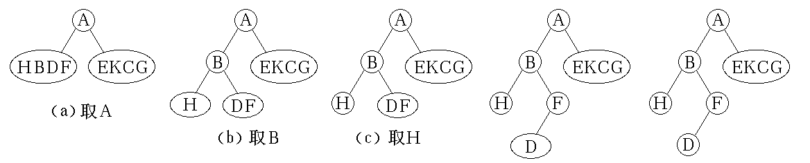
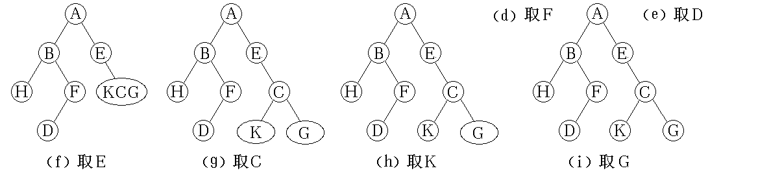
由二叉树的前序序列和中序序列可唯一地确定一棵二叉树。例, 前序序列 { ABHFDECKG } 和中序序列 { HBDFAEKCG }, 构造二叉树过程如下：

Slide 38
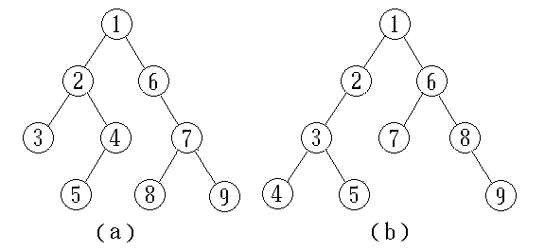
如果前序序列固定不变，给出不同的中序序列，可得到不同的二叉树。
前序序列：1，2，3，4，5，6，7，8，9
中序序列a：3，2，5，4，1，6，8，7，9
中序序列b：4，3，5，2，1，7，6，8，9

Slide 39
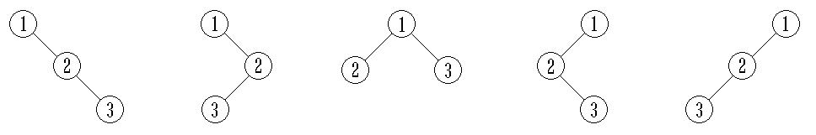
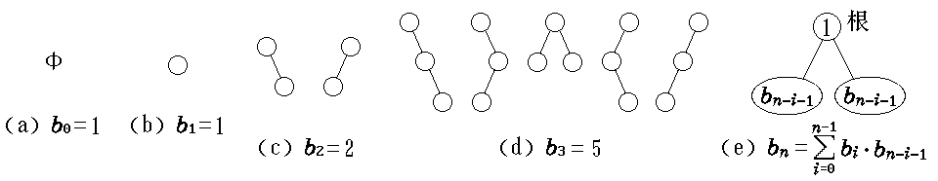
例如，有 3 个数据 { 1, 2, 3 }，可得5种不同的二叉树。它们的前序排列均为 123，中序序列可能是 123，132，213，231，321。
有0个, 1个, 2个, 3个结点的不同二叉树如下

Slide 40
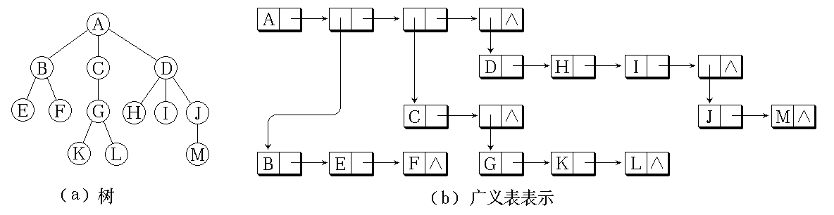
树与森林
树的存储表示
广义表表示
树的广义表表示
(结点的utype域没有画出)

Slide 41
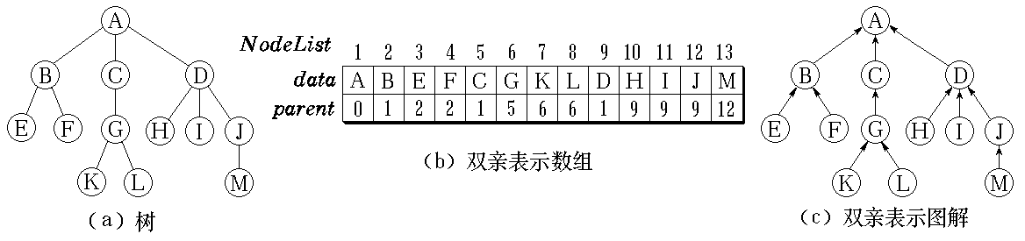
双亲表示

Slide 42
树的存储－－双亲链表表示法
#define maxnode 32
typedef struct bnode
{ datatype data; // 数据域
int parent; // 游标域
} ptree;
ptree T[maxnode];

Slide 43
求长子的算法
int FIRSTCHILD(ptree T[ ],int i)
{ int j;
for (j=i+1; j<maxnode; j++)
if (T[j].parent==i)
return(j);
return(0);
}

Slide 44
孩子链表示
1
2
3
4
5
6
7
8
9
10
A
2
3
4
A
B
5
6
B
C
D
C
7
D
8
9
10
E
F
G
H
I
J
E
F
G
G
I
J

Slide 45
树的存储－－孩子链表表示法
typedef struct cnode
{ int child; // 孩子结点序号
struct cnode *next;
} link;
typedef struct dnode
{ datatype data;
link *headptr;
} ctree;
ctree T[maxnode];

Slide 46
双亲-孩子链表示
1
2
3
4
5
6
7
8
9
10
A 0
2
3
4
A
B 1
5
6
B
C
D
C 1
7
D 1
8
9
10
E
F
G
H
I
J
E 2
F 2
G 3
G 4
I 4
J 4

Slide 47
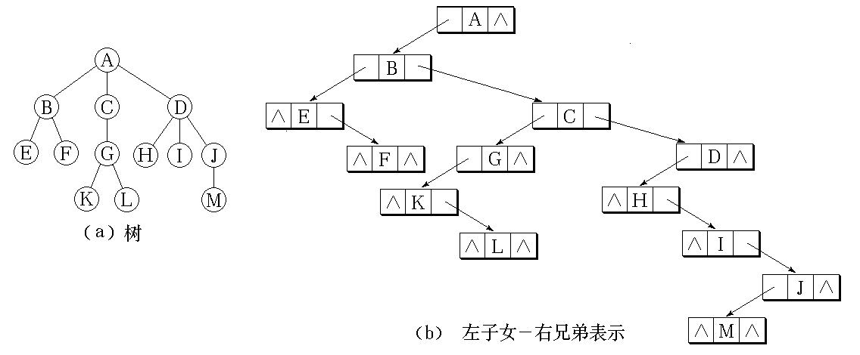
左孩子-右兄弟表示法
第一种解决方案
data
child₁
child₂
child₃
child_{d}
第二种解决方案
data
firstChild
nextSibling
树的左子女-右兄弟表示

Slide 48
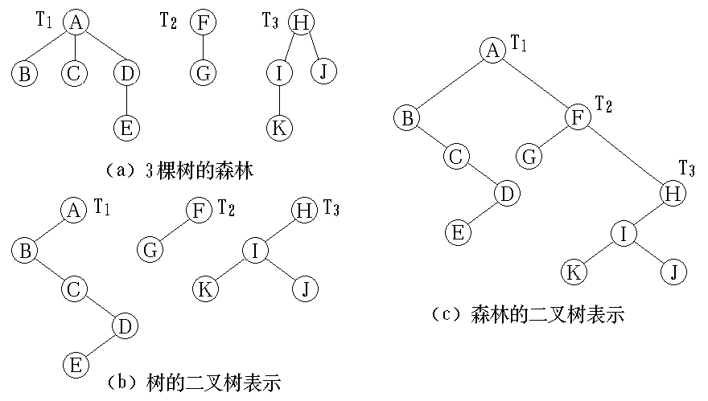
森林与二叉树的转换
森林与二叉树的对应关系

Slide 49
(1) 森林转化成二叉树的规则
① 若F为空，即n = 0，则
对应的二叉树B为空二叉树。
② 若F不空，则
对应二叉树B的根root (B)是F中第一棵树T₁的根root (T₁)；
其左子树为B (T₁₁, T₁₂, …, T_{1m})，其中，T₁₁, T₁₂, …, T_{1m}是root (T₁)的子树；
其右子树为B (T₂, T₃, …, T_{n})，其中，T₂, T₃, …, T_{n}是除T₁外其它树构成的森林。

Slide 51
森林转换为树的算法
bitree *FORESTTOBITREE(link *p)
{ bitree *s;
if (p==NULL) s=NULL;
else
{ s=malloc(sizeof(bitree));
s->data=T[p->child].data;
s->lchild=FORESTTOBITREE(T[p->child].headptr);
s->rchild=FORESTTOBITREE(p->next);
}
return(s);
}

Slide 52
(2) 二叉树转换为森林的规则
① 如果B为空，则
对应的森林F也为空。
② 如果B非空，则
F中第一棵树T₁的根为root；
T₁的根的子树森林{ T₁₁, T₁₂, …, T_{1m} }是由 root 的左子树 LB 转换而来，F 中除了 T₁ 之外
其余的树组成的森林{ T₂, T₃, …, T_{n} } 是由 root
的右子树 RB 转换而成的森林。

Slide 53
具体方法：若结点 x 是其双亲 y 的左孩子，则把 x 的右孩
子，右孩子的右孩子，，都与 y 用连线连起来，最后去掉
所有双亲到右孩子的连线。

Slide 54
树的遍历
前序遍历
若树非空，则
1、访问根结点
2、依次前序遍历树的各子树
A
遍历序列：
A，B，E，F，C，G，D，H，I，J
B
C
D
E
F
G
H
I
J

Slide 55
后序遍历
若树非空，则
1、依次前序遍历树的各子树
2、访问根结点
A
遍历序列：
E，F，B，G，C，H，I，J，
D，A
B
C
D
E
F
G
H
I
J

Slide 56
层序遍历
A
遍历序列：
A，B，C，D，E，F，G，H，I，J
B
C
D
E
F
G
H
I
J

Slide 57
注意：
前序遍历一棵树等价于前序遍历该树对应的二叉树
后序遍历一棵树等价于中序遍历该树对应的二叉树
A
A
B
C
D
B
C
D
E
F
G
H
I
J
E
F
G
H
I
J
A，B，E，F，C，G，D，H，I，J

